Slide 1
„Was haltet ihr davon?“

Slide 2
(Arbeitsblatt)

Slide 3
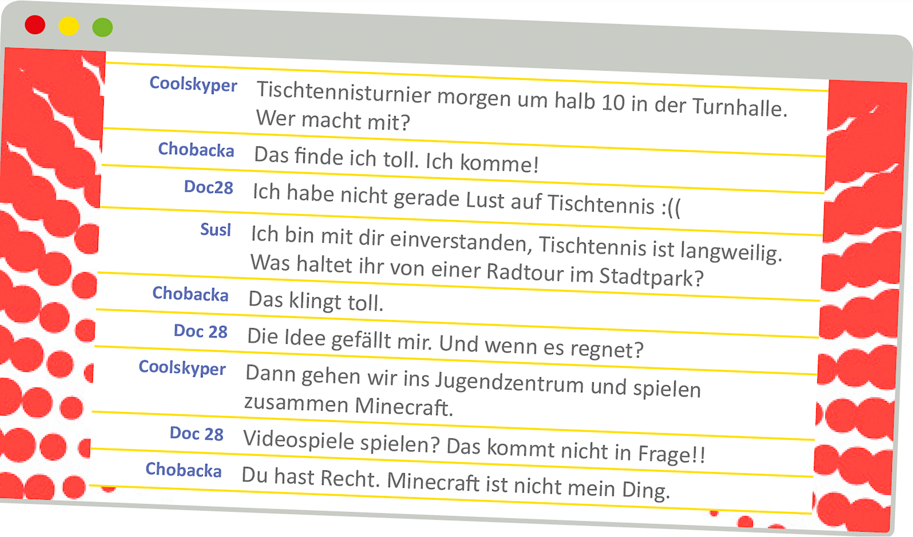
Lies den Chat. Was schlägt Coolskyper vor?
Wer macht mit? Markiere in grün!
Wer hat keine Lust? Markiere in rot!

Slide 4
Und was schlägt Susl vor?
Wer macht mit? Markiere in grün!
Wer hat keine Lust? Markiere in rot!

Slide 5
Was schlägt Coolskyper vor, wenn es regnet?
Wer macht mit? Markiere in grün!
Wer hat keine Lust? Markiere in rot!

Slide 6
Lies den Text noch einmal. Notiere in die Tabelle die positiven und negativen Reaktionen.
Das finde ich toll.
Ich habe keine Lust.
Ich bin mit dir einverstanden.
Das ist langweilig.
Das klingt toll.
Das kommt nicht in Frage!
Die Idee gefällt mir.
Das ist keine gute Idee!
Du hast Recht. Das ist eine gute Idee!
Das ist nicht mein Ding.
Ich bin dafür!
Ich bin dagegen!
Ich bin nicht dafür!
Hast du weitere Ideen?

